Slide 1
Welkom bij de Duurzame Les
De duurzame leergame voor groep 7 en 8

Slide 2
Quizmaster
Ik ben vandaag jullie Quizmaster
Ik werk bij One Future Play
Ik vind duurzaamheid zo belangrijk dat ik er een spelletje van heb gemaakt.
Ok aan de slag!
bij
#duurzameles

Slide 3
Ruimte voor eigen foto's of text

Slide 4
Ruimte voor eigen foto's of text

Slide 5
Ik wil de volgende spelregels met jullie afspreken.
We gaan samen stap voor stap
Je kunt niet terug in het spel (dan begin je opnieuw)
Als je een vraag hebt, steek dan je hand op
Als je het makkelijk vindt, help dan eventueel je buurman of buurvrouw
Ok?
Pak nu je telefoon, tablet of ander device erbij en open de browser.
Dan
Spelregels
#duurzameles

Slide 6
Ga naar www.les10.nl

Slide 7
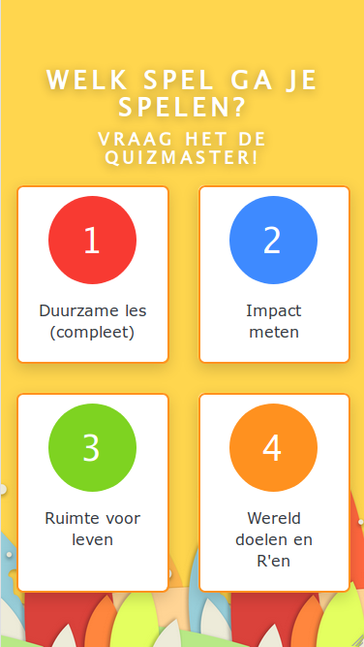
Spel kiezen
#duurzameles

Slide 8
www.les10.nl
Kies spel : 1
Teamcode : …..

Slide 9
En nu?
Drie voorbeelden waar je mee aan de slag kunt? Is de school al afvalvrij? Liggen er al zonnepanelen op het dak? Is er een schooltuin, moestuin of een beetje groen schoolplein aanwezig? Wat zouden jullie graag aanpakken?
#duurzameles

